Slide 1

/Users/macbookair/Desktop/
/Users/macbookair/Desktop/
UỶ BAN NHÂN DÂN PHƯỜNG BỒ ĐỀ
TRƯỜNG THCS NGỌC LÂM
------‐‐‐-------‐‐
CHUYÊN ĐỀ ÔN THI VÀO LỚP 10 THPT
ỨNG DỤNG ĐỊNH LÝ VI - ET
Giáo viên: Nguyễn Thị Hanh
Năm học 2025 - 2026

Slide 2
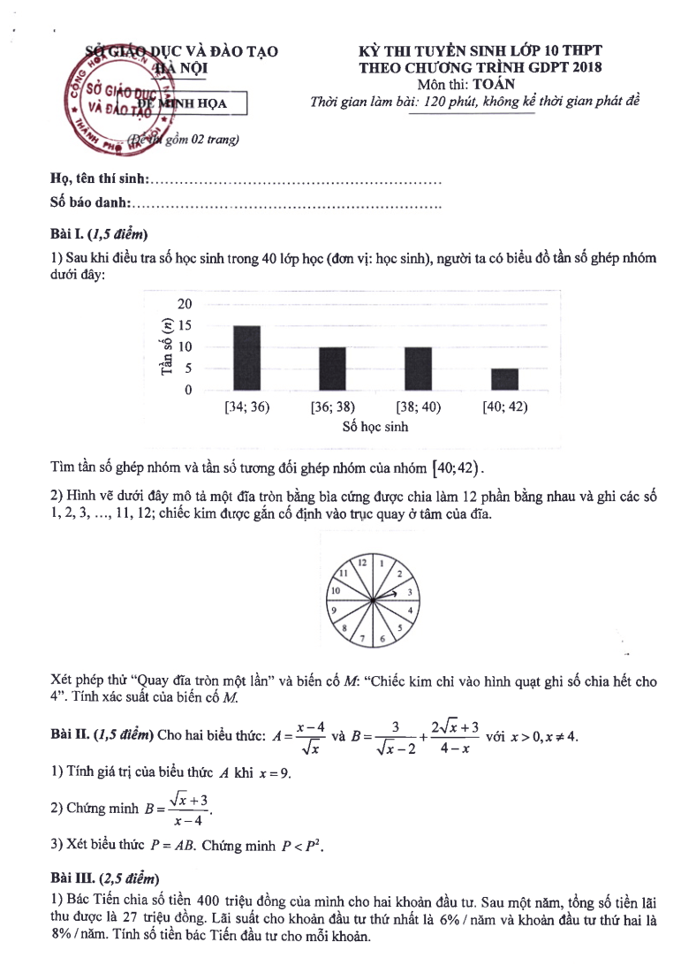
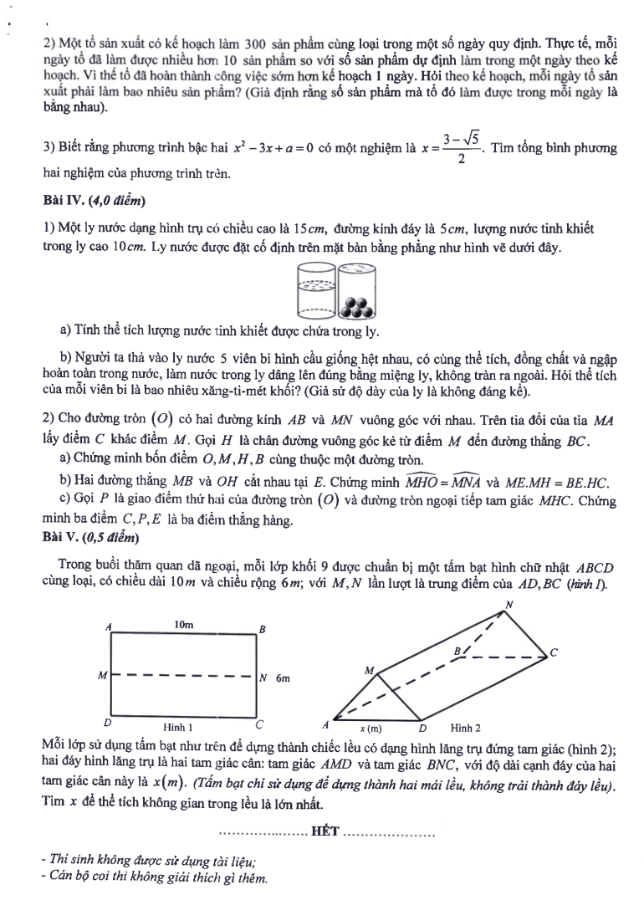

Slide 3
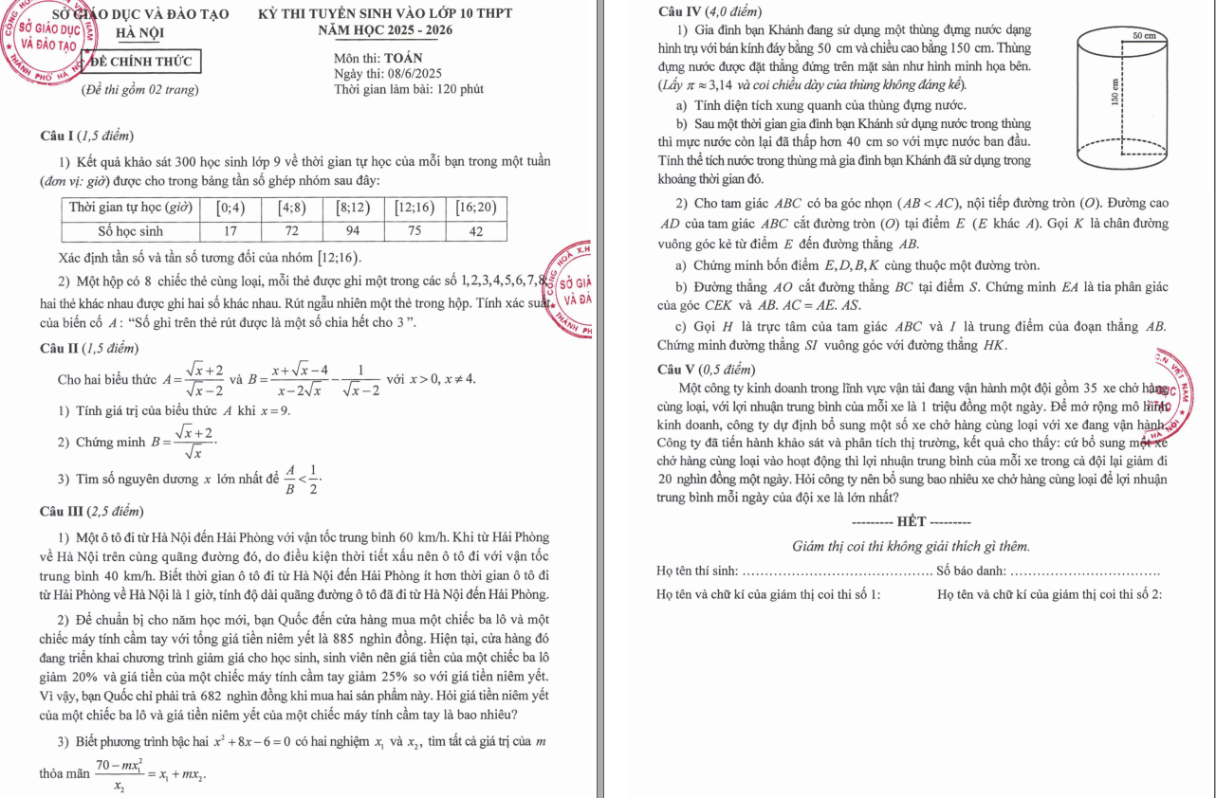

Slide 4
NHIỆM VỤ ĐÃ GIAO CHO CÁC NHÓM
Tìm hiểu định lí Viète
2) Ứng dụng của định lí Viète
Nhóm 1-2
Thiết kế trò chơi vận dụng kiến thức về định lí Viète
Nhóm 3-4

Slide 5
CÁC DẠNG TOÁN THƯỜNG GẶP
1. Tính giá trị của biểu thức (đối xứng giữa các nghiệm) khi PT không chứa tham số.
2. Tính giá trị của biểu thức (đối xứng giữa các nghiệm) khi PT chứa tham số.
3. Tính giá trị của biểu thức (không đối xứng giữa các nghiệm) khi PT chứa tham số.
4. Tìm giá trị của tham số khi biết mối quan hệ giữa các nghiệm

Slide 6
LUYỆN TẬP
Bài toán 1: Cho phương trình bậc hai: x² + 3x - 5 = 0
a) Chứng minh phương trình có hai nghiệm phân biệt x₁; x₂
b) Tính A = x₁ + x₂ – x₁x₂
(Trích đề thi giữa HK2 THCS Thanh Xuân HN - Năm học 2025-2026 )

Slide 7
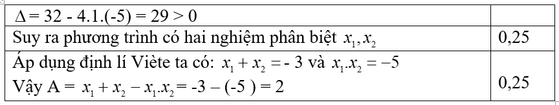
Bài toán 1: Cho phương trình bậc hai: x² + 3x - 5 = 0
a) Chứng minh phương trình có hai nghiệm phân biệt x₁; x₂
b) Tính A = x₁ + x₂ – x₁x₂
Đáp án và biểu điểm
(Trích đề thi giữa HK2 THCS Thanh Xuân HN - Năm học 2025-2026 )

Slide 8

CÁC BƯỚC GIẢI DẠNG TOÁN TÍNH GIÁ TRỊ CỦA BIỂU THỨC KHI PT KHÔNG CHỨA THAM SỐ
Bước 1: Chứng minh phương trình có nghiệm
(hai nghiệm phân biệt) nếu cần.
Bước 2: Áp dụng định lí Viète để tính tổng (S)
và tích (P) hai nghiệm
Bước 3: Biến đổi biểu thức cần tính xuất hiện tổng và tích các nghiệm rồi thay số, thực hiện phép tính .
Bước 3: Kết luận

Slide 9

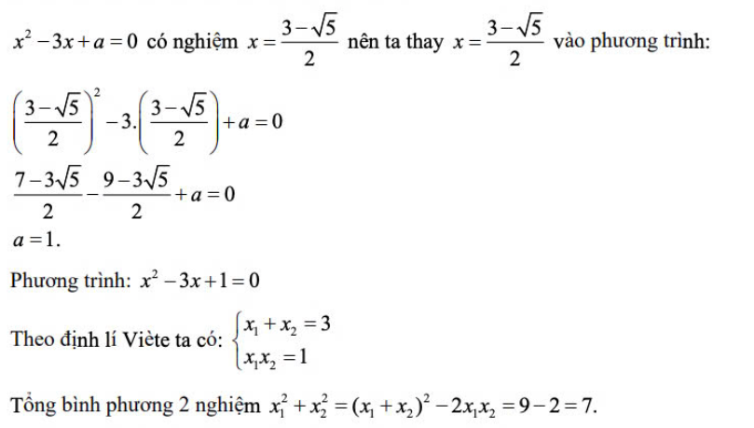
Bài toán 2: Biết rằng phương trình bậc hai x² - 3x + a = 0 có một nghiệm là . Tìm tổng bình phương hai nghiệm của phương trình.
(Trích đề minh họa thi vào 10 theo chương trình GDPT 2018 của SGD Hà Nội)
Hướng dẫn giải

Slide 10


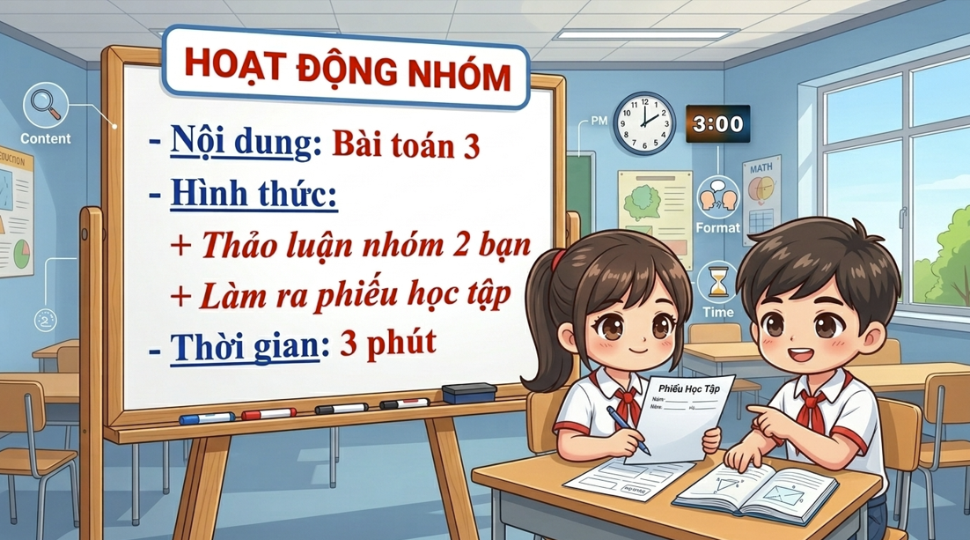
Bài toán 3: Biết phương trình bậc hai: x² – (m + 1)x + m = 0
có hai nghiệm x₁, x₂ thoả mãn . Tính M = x₁³ + x₂³
2:00
1:59
1:58
1:57
1:56
1:55
1:54
1:53
1:52
1:51
1:50
1:49
1:48
1:47
1:46
1:45
1:44
1:43
1:42
1:41
1:40
1:39
1:38
1:37
1:36
1:35
1:34
1:33
1:32
1:31
1:30
1:29
1:28
1:27
1:26
1:25
1:24
1:23
1:22
1:21
1:20
1:19
1:18
1:17
1:16
1:15
1:14
1:13
1:12
1:11
1:10
1:09
1:08
1:07
1:06
1:05
1:04
1:03
1:02
1:01
1:00
0:59
0:58
0:57
0:56
0:55
0:54
0:53
0:52
0:51
0:50
0:49
0:48
0:47
0:46
0:45
0:44
0:43
0:42
0:41
0:40
0:39
0:38
0:37
0:36
0:35
0:34
0:33
0:32
0:31
0:30
0:29
0:28
0:27
0:26
0:25
0:24
0:23
0:22
0:21
0:20
0:19
0:18
0:17
0:16
0:15
0:14
0:13
0:12
0:11
0:10
0:09
0:08
0:07
0:06
0:05
0:04
0:03
0:02
0:01
0:00
Hết giờ
3:00
2:59
2:58
2:57
2:56
2:55
2:54
2:53
2:52
2:51
2:50
2:49
2:48
2:47
2:46
2:45
2:44
2:43
2:42
2:41
2:40
2:39
2:38
2:37
2:36
2:35
2:34
2:33
2:32
2:31
2:30
2:29
2:28
2:27
2:26
2:25
2:24
2:23
2:22
2:21
2:20
2:19
2:18
2:17
2:16
2:15
2:14
2:13
2:12
2:11
2:10
2:09
2:08
2:07
2:06
2:05
2:04
2:03
2:02
2:01

Slide 11
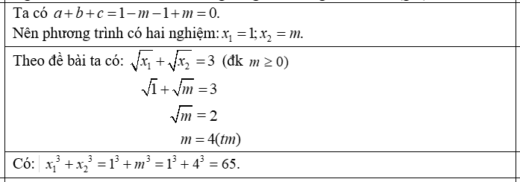
Bài toán 3: Biết phương trình bậc hai: x² – (m + 1)x + m = 0
có hai nghiệm x₁, x₂ thoả mãn . Tính M = x₁³ + x₂³
Hướng dẫn giải

Slide 12
CÁC BƯỚC GIẢI DẠNG TOÁN TÍNH GIÁ TRỊ CỦA BIỂU THỨC KHI PT CÓ CHỨA THAM SỐ
Tính giá trị của biểu thức (có tính đối xứng giữa các nghiệm)
Bước 1: Tìm đk của tham số để PT có nghiệm (hoặc 2 nghiệm phân biệt) (nếu cần)
Bước 2: Dựa vào ĐK đã cho để tìm giá trị của tham số (Lưu ý ĐK phụ )
Bước 3: Áp dụng định lí Viète để tính tổng (S) và tích (P) hai nghiệm
Bước 4: Biến đổi biểu thức cần tính xuất hiện tổng và tích các nghiệm rồi thay số, thực hiện phép tính.
Bước 5: Kết luận.

Slide 13
Bài toán 4: Cho phương trình bậc hai: x² - 2x + a = 0 (1). Biết rằng phương trình có hai nghiệm x₁, x₂ thoả mãn 2x₁ + 3x₂ = 1. Tính A = x₁(x₁² + x₂) + x₂(x₂² –x₁ )
Tính B = x₁³ – x₂³

Slide 14
HƯỚNG DẪN BÀI TẬP VỀ NHÀ
Làm bài tập: Câu III.3 từ đề 1 đến đề 5 sách Ôn tập thi vào lớp 10
Phân công chuẩn bị:
Tìm hiểu thêm các dạng toán khác về quan hệ giữa các nghiệm

Slide 15

Xin chân thành cảm ơn các thày cô giáo và các em học sinh!

